Slide 1
Тема 2
Механізми забезпечення стійкості екосистеми

Slide 2
План
Роль людства в розвитку біосфери.
Регуляторні можливості біосфери
Вплив антропогенних чинників на екосистеми
Екологічні кризи як наслідок техногенних катастроф і стихійних явищ
Ліквідація глобальної екологічної кризи

Slide 3
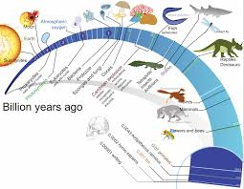
Тривала еволюція біосфери проявляється в змінах декількох показників живої речовини.
По-перше, це ускладнення організмів – від примітивних початкових безхребетних до сучасних складних біологічних систем.
По-друге, це безперервна заміна одних видів іншими – більш досконалими. Вважається, що за всю історію біосфери вона налічувала більше 2 млрд біологічних видів, в той час, як в певний період видове різноманіття характеризується цифрами 2–4 млн.
По-третє, це питання, чи є Homo Sapiens найвищим творінням біосфери, чи прийде йому на зміну більш досконалий

Slide 4
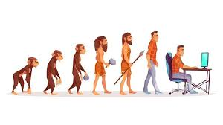
Принциповою відмінністю Homo Sapiens є можливість вдосконалюватися не лише біологічно, а і соціально, зокрема у вигляді накопичування знань про довкілля.
Знання є одним із показників компетентності людини – властивості, що характеризує здібність особи виконувати певні дії. Основи такої властивості закладені на генному рівні у вигляді схильності дитини до певного роду діяльності.
Компетентність конкретної особи в певний час залежить від її поведінки і умов проживання.

Slide 5
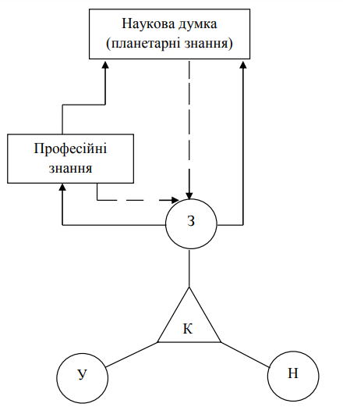
Схема зв’язків у системі «Людські знання»
З моменту народження і до життєвого піку людина вдосконалює свої знання, уміння використовувати ці знання та навички, виконувати роботу продуктивно, тобто підвищує свою компетентність.

Slide 6
На практиці в XIX–XX століттях реалізувалася модель антропоцентрична – коли задоволення потреб (перш за все – матеріальні) людей оголошено головною метою існування біосфери. Суспільство стало індустріально-споживацьким. Морально-духовні цінності відійшли на другий план, перш за все – матеріальні багатства, незалежно від способу отримання.

Slide 7
Найвідчутніші наслідки такого шляху розвитку природне середовище відчуло після індустріальної революції.
За 200 років на планеті були використані усі легкодоступні природні ресурси.
Місце людини в біосфері визначається міжнародним правом.
У Декларації прав людини чітко вказується наявність і пріоритетність особистих бажань, потреб і дій індивідуума, що повністю відповідає антропоцентричній моделі.
В міжнародних природоохоронних документах навпаки – відповідно до біосферної моделі – підкреслюється шкода від такої поведінки людей і вказується на необхідність корегування антропогенної діяльності

Slide 8
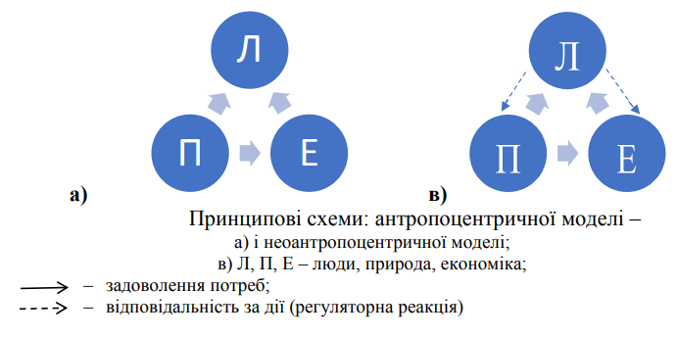
Люди в неоантропоцентричній моделі, маючи пріоритетні права в біосфері, повинні таким чином організувати діяльність, щоб задовольняти свої потреби в межах допустимого зовнішнього впливу на природні екосистеми. Таким чином, можна реалізувати мету сталого розвитку – задовольняти потреби сучасних поколінь людей із забезпеченням можливостей існування майбутніх поколінь.

Slide 9
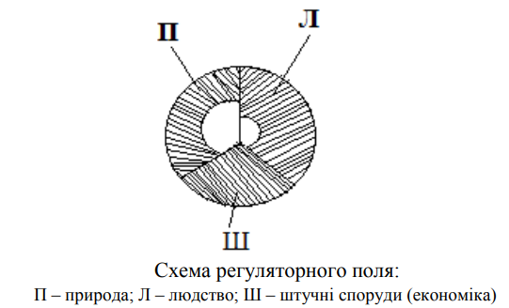
Схематично, у вигляді площі, обмеженої колом, представлена біосфера планети. Площа розділена на три частини – природне середовище, штучні споруди (будівлі, шляхи, підприємства, техніка, поселення людей тощо) і люди як сукупність соціальних утворень.
Заштрихована площа кожного сектора пропорційна так званому регуляторному полю, підвладному людям. Об’єктом сталого розвитку є всі три сектори, але реальні можливості управління компонентами біосфери різні.
Повністю регуляторним полем є поле «Ш». Воно створено за(від антропо… і γένεδις – походження) – цілісний процес становлення людини як виду, її фізичного типу, соціальної життєдіяльності і всього соціального комплексу

Slide 10
Регуляторне поле людства займає майже всю площу сектора «Л» за винятком сфери дій генних властивостей людини. Арсенал управлінських інструментів значний – законодавчі акти і нормативи, податкова система, моральні правила і заохочення, тощо.
Метою управління сталим розвитком є організація процесу необхідних змін для переходу біосфери в ноосферу.

Slide 11
Система управління сталим розвитком будь-якої території повинна базуватися на таких принципах:
неоантропоцентризм,
екологічна безпека,
соціальна справедливість,
доцільна економіка,
законність,
адекватність прав і обов’язків,
науковість,
демократизм,
пріоритет місцевих ресурсів.

Slide 12
Відновлюваність – це здатність системи повертатися до первинного стану після виходу з нього під впливом зовнішнього чинника.
Час відновлення первинного стану системи може бути різним: від кількох годин (наприклад, відновлення нормального стану атмосфери після залпового атмосферного викиду забруднювальних речовин) до багатьох сотень років (наприклад, відновлення ландшафтів субполярного поясу після їх антропогенної деградації).
Якщо відновлення екосистеми не відбувається, це означає, що її запас
стійкості був недостатнім.

Slide 13
Особливий характер має такий вид стійкості екосистем, як здатність до
самоочищення від забруднення. Він вирізняється не за характером, механізмами стійкості, а за виглядом дії.
Здатність до самоочищення від забруднень може бути віднесена до пружності (якщо забруднення не зумовило великих перебудов у екосистемі) або до відновлюваності (якщо забруднення призвело до виходу
екосистеми за межі інваріанта).

Slide 14
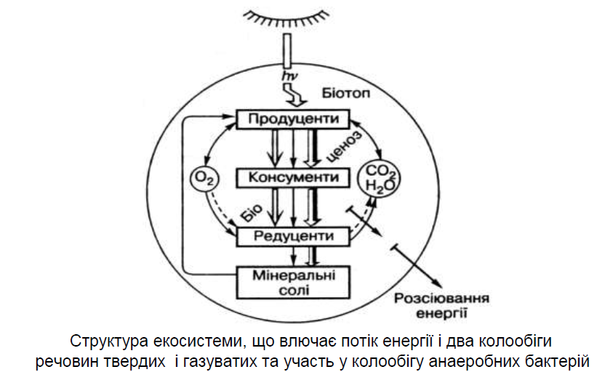
Усі біо- та екосистеми є саморегулювальними системами зі здатністю до самоорганізації.
Так відбувається гармонійна взаємодія і взаємовплив продуцентів, консументів та редуцентів, в результаті чого засвоюється космічна енергія, накопичується органічна речовина, здійснюється позитивна динаміка екосистеми.
В основі регуляції будь-яких процесів лежить механізм зворотного зв'язку.

